Slide 1
PREMIOS OSCAR (1929)
Ponentes:
Villasana Vega Jessica
Soto Castro Luis Eduardo

Slide 2
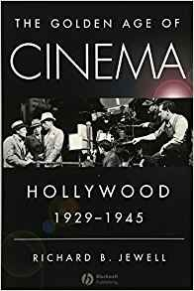
ANTESCEDENTES
(contexto Histórico)
El cine comenzó a finales del siglo XIX como un entretenimiento de masas. El séptimo arte es el agente difusor de ideologías.
Con el trato del “New Deal” en Estados Unidos permitió la llegada de grandes monopolios lo que le permitió a Hollywood crear un “sistema de estudios”

Slide 3
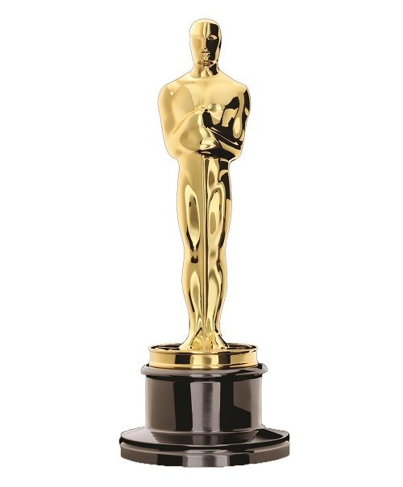
NACIMIENTO DE
“LA ACADEMIA”
El jefe de estudio de MGM Louis B. Mayer y compañeros plantearon la creación de un grupo organizado para beneficiar a la industria del cine. Una semana después, 36 invitados de todas las ramas creativas de la industria del cine cenaron en el Ambassador Hotel de Los Ángeles para escuchar una propuesta para fundar la Academia Internacional de Artes y Ciencias Cinematográficas

Slide 4
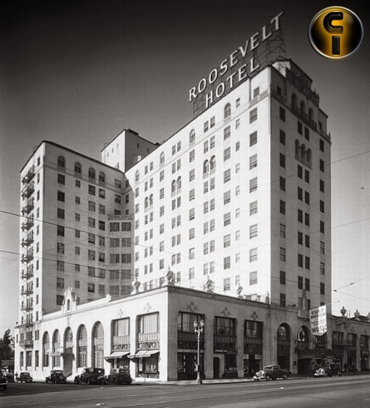
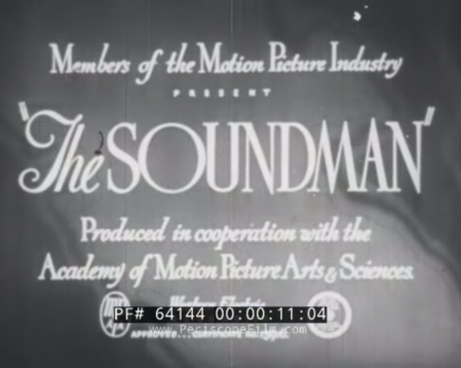
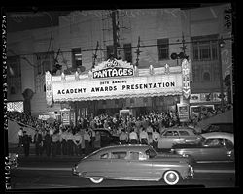

EVENTOS CRÓNOLOGICOS
1928
Premios al mérito
1929
Primera
Ceremonia
1964
Una división de Oscar
1952
Transmisión

Slide 5
PREMIOS
2
0
1
9
Mejor Pelicula | Mejor Director | Mejor Actor | Mejor Actriz
-Black Panther | -Alfonso Cuarón | -Rami Malek | -Lady Gaga
-Bohemian Rhapsody | -Paweł Pawlikowski | -Christian Bale | -Yalitza Aparicio
-Green Book | -Adam Mckay | -Bradley Cooper | -Gleen Close
2
0
1
8
Mejor Pelicula | Mejor Director | Mejor Actor | Mejor Guión
-La forma del Agua | -Guillermo del Toro | -Gary Oldman | -La enfermedad del amor
-Una mujer fantastica | -Christopher Nolan | -Denzel Washington | -Tres anuncios en las afueras
-Coco (animada) | -Jordan Peele | -Daniel Kaaluya | -Lady Bird

Slide 6


Slide 7
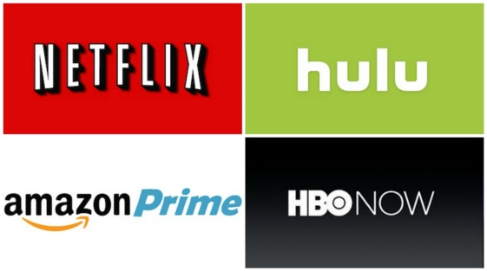
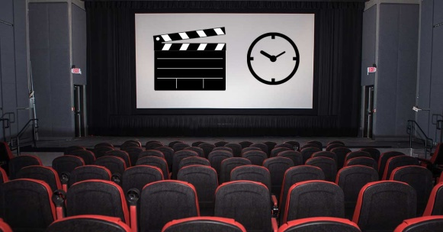
STREAMING
VS
Steven Spielberg propusó la prohibición de nominaciones a películas que su origen fuese de “streaming”, lo que causó gran contoversia, pero Departamento de Justicia de los Estados Unidos ha analizado el asunto, y ha concluido que una prohibición como esas violaría las leyes anti monopolio.

Slide 8
STREAMING
Ventajas
Puedes visualizar contenido en la comodidad de tu casa
Acceso de estrenos sin importar la ubicación geográfica
Compartir este arte a más gente
Desventajas
Mala calidad de sonido
La imagen puede bajar de calidad dependiendo el dispositivo

